Slide 1
EPIDEMIOLOGIE
5. seminář
Epidemiologické studie

Slide 2
Hlavní metody medicínského výzkumu
Klinická
Biologická
Experimentální
Epidemiologická

Slide 3
Epidemiologická metoda výzkumu umožňuje
studovat historii zdraví populace
měřit a popsat rozložení zdraví a nemocí v populaci
hodnotit činnost a účinnost zdravotnických služeb a opatření
poznat průběh a symptomy jednotlivých nemocí
pátrat po příčinách nemocí a podmínkách zdraví
3 základní postupy:
Deskriptivní
Analytické
Experimentální

Slide 4
Epidemiologie, epidemiologická metoda, epidemiologické studie
původně jen n. infekční etiologie, po-
stupně → epidemiologická metoda i pro studium n.neinfekčních.
současnost : uplatnění epidemiologie přesahuje rámec vlastního oboru, proniká do většiny lékařských oborů ve formě epidemiologických studií (zjišťování účinku nových diagnostických a léčebných postupů)

Slide 5
Epidemiologické studie
Cíl: pomocí epidemiologické metody
1/identifikovat rizikové faktory,
2/prokázat jejich roli na vzniku a rozvoji nemocí a
3/následně navrhnout, vypracovat a ověřit odpovídající preventivní opatření

Slide 6
Hlavní úkol epidemiologie
Sledovat
Analyzovat
Zlepšovat
ZDRAVOTNÍ STAV POPULACE
Sledování a analýza → z informací a dat epidemiologických studií
Nástroje pro analýzu epidemiologických dat vychází ze statistických pojmů a metod

Slide 7
Epidemiologické studie
Zákl.cílem:
Existuje vztah (asociace) mezi onemocněním a působením určitých látek (expozicí) a je tento vztah příčinný???
Asociace (obecně) = vztah, závislost mezi 2 či více jevy
Měření asociace → různé ukazatele
Různé typy studií pro měření vztahů mezi nemocemi a jejich determinantami, záleží na cíli a na možnostech

Slide 8
Základní typy epidemiologických studií (1)
založené na:
  pozorování (výzkumníci nezasahují x pouze zaznamenávají a analyzují)
  experimentu (přímo určují jaké expozici bude kdo podroben)

Slide 9
Základní typy epidemiologických studií (2)
Studie založené na pozorování:
(observační studie)
  Popisné (ekologické, průřezové, longitudinální)
  Analytické (retrospektivní, prospektivní, retroprospektivní)
Studie založené na experimentu:
(intervenční studie)
  Klinický kontrolovaný pokus
  Populační kontrolovaný pokus

Slide 10
Základní dělení epidemiologických studií (1)
Typ studie | Jiný název | Jednotka
Studie zal.na | pozorování - OBSERVAČNÍ
I.Deskriptivní
II.Analytické
a) Ekologické | Korelační | Populace
b) Průřezové | Prevalenční | Jedinec
c) Případ-kontrola | Retrospektivní | Jedinec
d) Kohortové | Prospektivní | Jedinec

Slide 11
Základní dělení epidemiologických studií (2)
Typ studie | Jiný název | Jednotka
Studie zal.na | experimentu | - intervenční
III. Kontrolovaný pokus (Klinické kontrolované studie) | Klinický pokus | Pacienti
IV. Populační intervenční studie | Community trial | Populační celky

Slide 12
Základní podmínky pro realizaci studie
přesná DEFINICE NEMOCI
= vymezení všechny příznaky a charakteristiky, kt. nemoc jednoznačně určují
diagnostická kriteria – klinická, laboratorní, epidemiologická… – musí být jasně specifikována při zahájení studie
př. definice infarktu myokardu – klinické příznaky,
abnormality na EKG, biochem. změny(transaminázy)
2. Definice EXPONOVANÉ POPULACE -soubor osob, vystavený studovaným podmínkám ( kdo, kdy, kde onemocněl).
Pokud nemoc a expozice nebudou jasně definovány →
problémy při interpretaci dat epid. studie !!!

Slide 13
Observační studie
(založené na pozorování)

Slide 14
DESKRIPTIVNÍ STUDIE
= popisné – popisují výskyt a rozložení nemocí, srovnávají výskyt nemocí
ve vztahu k různým charakteristikám
KDO, KDE, KDY (osoba, místo, čas) onemocněl či neonemocněl?
neanalyzují vztah mezi výskytem nemoci a rizikovým faktorem
zdroj informací – obvykle rutinní statistiky
často součást analytických či experimentálních studií
relativně levné a časově méně náročné vs.analytické
zdrojem hypotéz, ukazují na možné příčinné vztahy
nemohou testovat hypotézu → nemohou prokázat příčinnou souvislost mezi rizik.faktorem a následným onemocněním

Slide 15
Deskriptivní studie
Ekologické, korelační studie
Průřezové studie
Longitudinální studie

Slide 16
a) Korelační (ekologická) studie (1)
Zjišťuje korelaci (asociaci) mezi frekvencí rizikového faktoru a nemocností(úmrtností) v rámci skupin osob
Možnost srovnávání zdravotní situace:
u různých populací za určité časové období
v jedné populaci v různých časových obdobích

Slide 17
a) Korelační (ekologická) studie (2)
→ Předmětem studia: populační celky (ne jednotlivci!)
např.školy, města, okresy
→ Využívají info získávaných k jiným účelům → není možné získat další doplňující informace
→ Poskytují jen hrubou orientaci o problému + mohou být zatíženy řadou zkreslení → pouze formulace hypotéz

Slide 18
a) Korelační (ekologická) studie (3)
Pozitiva:
rychlé, levné, snadné
lze stanovit hypotézu o etiolog.nemoci
Negativa:
nemožnost prokázat vztah mezi expozicí rizik.faktoru a nemocí u konkrétní osoby (předmětem studia – populační celky!) → ecological fallacy - asociace na populační úrovni nemusí nutně znamenat asociaci na úrovni jedince
přejímá nedostatky rutinních statistik
nemožnost nějakým způsobem kontrolovat vliv potenciálních zavádějících faktorů – zastírají skutečný vztah mezi faktorem a nemocí
nemohou prokázat kauzalitu vztahu, ani sílu asociace

Slide 19
Korelační(ekologické) studie - příklady
Obecně: vztah mezi ukazateli zdrav. stavu (SDŽ,SÚ,KÚ) a socioekon. ukazateli (př.mzda, vzdělání, prům. spotřeba alkoholu, cigaret).
Konkrétně:
1. vztah mezi koncentrací NO a SO
ve vybraných okresech ČR a mírou ponovorozenecké úmrtnosti (Bobák)
2. denní spotřeba masa a výskyt Ca kolorekta
3. korelace mezi počtem TV antén a KÚ

Slide 20
b) Průřezová (prevalenční, tranversální) studie (1)
Předmětem: informace o přítomnosti či nepřítomnosti jak nemoci(tzn. prevalenci určité nemoci), tak potenciálních rizikových faktorů u jednotlivců
Je sledován aktuální stav závislosti mezi výskytem nemoci a možnou příčinou (RF), a to současně k určitému datu
Jak zjistit přítomnost nemoci?
Interview, dotazník, zdrav.dokumentace
Jak zjistit expozici rizik.faktorům?
Vyšetření, krevní testy, anamnéza (spotřeba cigaret, alkoholu, kávy…)

Slide 21
b) Průřezová (prevalenční) studie (2)
Pozitiva:
rychlá, levná
eliminace fenoménu ledovce (výběrová šetření)
informace o prevalenci nemoci v různých populačních celcích
Negativa:
nevhodná pro vzácná a krátce trvající onemocnění,
expozice faktoru a přítomnost nemoci je hodnocena současně k určitému datu či období → někdy je obtížné rozlišit mezi příčinou a následkem,
→ nemůže přinést důkaz o kauzálním vztahu mezi N a E

Slide 22
Průřezová (prevalenční) studie(3) - příklady
Osoby onkol. nemocné trpí častěji depresemi → psychické poruchy jsou důsledkem onkol. dg.? Nebo psychicky labilní osoby jsou predisponovány ke vzniku nádor. onem.? ( příčina nebo následek)
HIS ČR – výběrové šetření o zdravotním stavu obyvatelstva (1993,1996, 1999, 2002- zákl. demogr.a socioek.charakteristiky, zdravotní stav, výskyt rizikových faktorů a životní styl, hodnocení zdravotnického systému)
EHIS – Evropské výběrové šetření o zdraví v ČR (2008)

Slide 23
Evropské výběrové šetření o zdraví v ČR (EHIS 2008)
Jednotný systém harmonizovaných šetření o zdraví v rámci zemí Evropy
4 základní složky (moduly)
- Evropský podkladový modul (sociodem.charak.)
- Evropský modul o zdravotním stavu
- Evropský modul o zdravotní péči
- Evropský modul o zdravotních determinantách
Cca 4000 respondentů (15-79let) náhodný výběr z CRO
Dotazníkové šetření metodou face to face (Eurostat)
Realizováno ÚZISem (jinde národní statistické ústavy)
Notes:
Evropský modul o zdraví – např. subjektivně vnímané zdraví , chronická nemocnost, úrazy, omezení prac. Aktivit z důvodsu nemoci, duševní zdraví, fyzická bolest…

Slide 24
c) Longitudinální studie
typické – dlouhodobé sledování jednotlivců; náročné
umožňuje hodnocení vývoje
Př.: Studie britských lékařů
Brněnská studie růstu a vývoje

Slide 25
ANALYTICKÉ STUDIE
prověřují hypotézy, kt.vyplynuly z deskriptivní fáze epidem.šetření
měření asociace mezi nějakým potenciálně rizikovým faktorem (expozicí) a zdravotním následkem (onemocněním či úmrtím)
posuzují příčinné vztahy mezi expozicí faktoru a následným onemocněním
nutnost vytvoření jedné (více) kontrolních skupin → statistické testování získávaných údajů (MAČOVÁNÍ)

Slide 26
Analytické studie
Retrospektivní (case control study, s. případů a kontrol)
Prospektivní (cohort study)
Retroprospektivní (ambispektivní)
obsahují rovněž popis, navíc analyzují vztah mezi zdravot. stavem a dalšími proměnnými.
snaží se objasnit, zda expozice určitému faktoru vede následně ke vzniku nemoci (rizikový faktor) nebo naopak – zda tento faktor zabrání nemoci( protektivní f.)

Slide 27
a) Studie případu a kontrol (case control study) - retrospektivní (1)
2 skupiny osob:
případy (nemocní)
kontroly (bez nemoci)
zjišťujeme, zda obě skupiny byly v minulosti vystaveny působení sledovaného faktoru ⇒ sledujeme prevalenci faktoru mezi skupinou případů a kontrol
jednotlivé osoby vybírány podle toho, zda u nich bylo či nebylo dg.sledované onemocnění, zpětně pátráme po expozici určitému rizikovému faktoru – postupujeme
od následku k příčině
Retrospektivní studie
Srovnáváme četnost výskytu rizikového faktoru u případů a kontrol, usuzujeme na asociaci mezi vznikem nemoci a působením faktoru

Slide 28
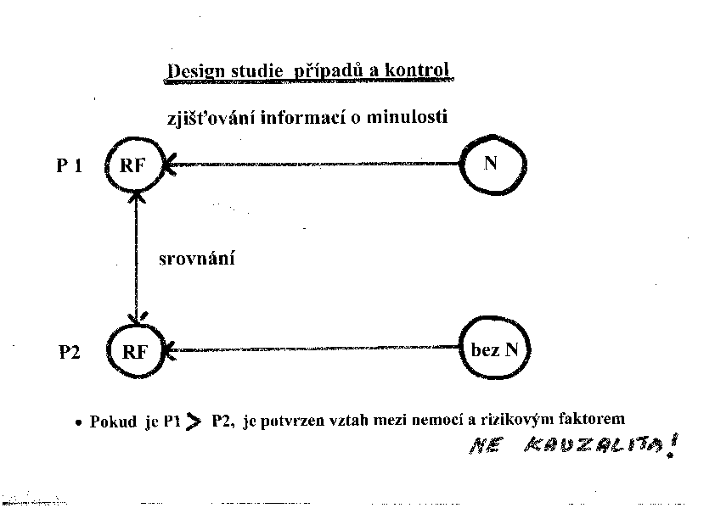

Slide 29
a) Studie případu a kontrol (case control study) - retrospektivní (2)
Pozitiva:
časová, finanční nenáročnost,možnost rychlého zopakování
vhodné pro chronické onemocnění, onemocnění se vzácným výskytem
lze sledovat i více rizikových faktorů u jedné nemoci
Negativa:
retrospektivní přístup – jak expozice faktoru, tak rozvoj studované nemoci se již udály
nemožnost určit časový interval mezi expozicí a následkem
nemožnost studia biologického mechanismu rozvoje nemoci
nevhodné pro studium vzácných rizikových faktorů
nekompletnost a nepřesnost dokumentace
paměť (jiný stupeň u nemocných a bez nemoci)

Slide 30
Retrospektivní studie- příklady
studie malformací novorozenců –
-průkaz teratogenního efektu thalidomidu (Conterganu) – NSR, 50.léta 20.st.,
-asociace mezi malformacemi plodu a rubeolou
studie vztahu mezi kouřením a Ca plic,
mezi kouřením a ICHS

Slide 31
b) Kohortové studie (cohort study) – prospektivní (1)
2 skupiny osob bez nemoci
osoby exponované (vystavené určitému faktoru)
osoby neexponované (nevystavené působení faktoru)
tvorba souborů mačováním
→ obě skupiny sledujeme a po určité době
(longitudinální studie) srovnáme výskyt nemoci
Postupujeme od příčin k následku → prospektivní studie

Slide 32
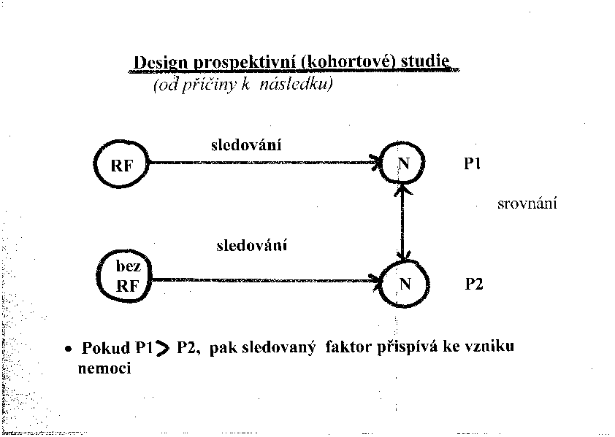

Slide 33
b) Kohortové studie (cohort study) – prospektivní (2)
Pozitiva:
přesnost, spolehlivost, objektivita
časová sekvence mezi přítomností faktorů a následným vznikem on.
vhodné pro studium vzácných expozic
hodnocení vícečetných následků jediného rizikového faktoru
přímo měří incidenci ve studovaném i kontrolním souboru
Negativa:
finanční a časová náročnost
ztráta sledovaných osob
nevhodná pro studium vzácných onemocnění

Slide 34
Kohortové (prospektivní) studie - příklady
Studie britských lékařů
Studie hodnotící vztah mezi fluorem a kazivostí chrupu

Slide 35
Retroprospektivní (ambispektivní) studie
Prospektivní sledování probíhající v minulosti
Údaje o expozici byly zjištěny v minulosti, údaje o následku zjišťovány průběžně až do budoucnosti
Příklad: Jak se nedonošenost projevila na nemocnosti a úmrtnosti ? - ze starých porodopisů vytvořeny 2 soubory- donošené a nedonošené děti, a ze zdrav. dokumentace postupně sledujeme historii jejich růstu a zdravot. stavu , jak se nedonošenost projevila na těles. a duševním vývoji, na školním prospěchu…

Slide 36
II. Studie založené na intervenci – experimentální (intervenční) studie

Slide 37
Studie založené na experimentu (1)
organizátor studie pouze nepozoruje a neanalyzuje výskyt nemoci a expozice, ale sám aktivním zásahem – intervencí – vytváří podmínky studie (určuje expozici, rozděluje sledované osoby do skupin…)
cílem je zhodnotit účinnost či bezpečnost nové léčebné či preventivní metody
etika – nepřichází v úvahu záměrná expozice faktorům ohrožujícím zdraví – studie slouží k testování účinnosti pozitivních intervencí (nový lék, vakcína etc…)

Slide 38
Studie založené na experimentu (2)
= INTERVENČNÍ
Klinický kontrolovaný pokus
Populační intervenční studie
(populační kontrolovaný pokus)
RANDOMIZACE – náhodné rozdělení sledovaných osob na expon. a neexponované (teorie pravděpodobnosti), autor má záměrnou kontrolu nad podmínkami určujícími rozvoj choroby, což umožňuje objektivní a nezkreslenou interpretaci výsledků.
Etické a právní hledisko – principy, normy, omezení !!!

Slide 39
a) Kontrolovaný pokus (randomised controlled trials)
tři základní kroky:
studovaný soubor → RANDOMIZACE
  skupina s intervencí (exponovaná - pokusná) –
ověřovaný terapeutický proces
  skupina bez intervence (kontrolní) – placebo – placebový efekt!
ZASLEPENÍ – k vyloučení vlivu subjektivních faktorů jak na straně pacienta, tak na straně hodnotící osoby
zlatý standard: dvojitě slepý pokus
(„slepý“ je účastník studie + ošetřující lékař)
Srovnání (statistické metody)

Slide 40
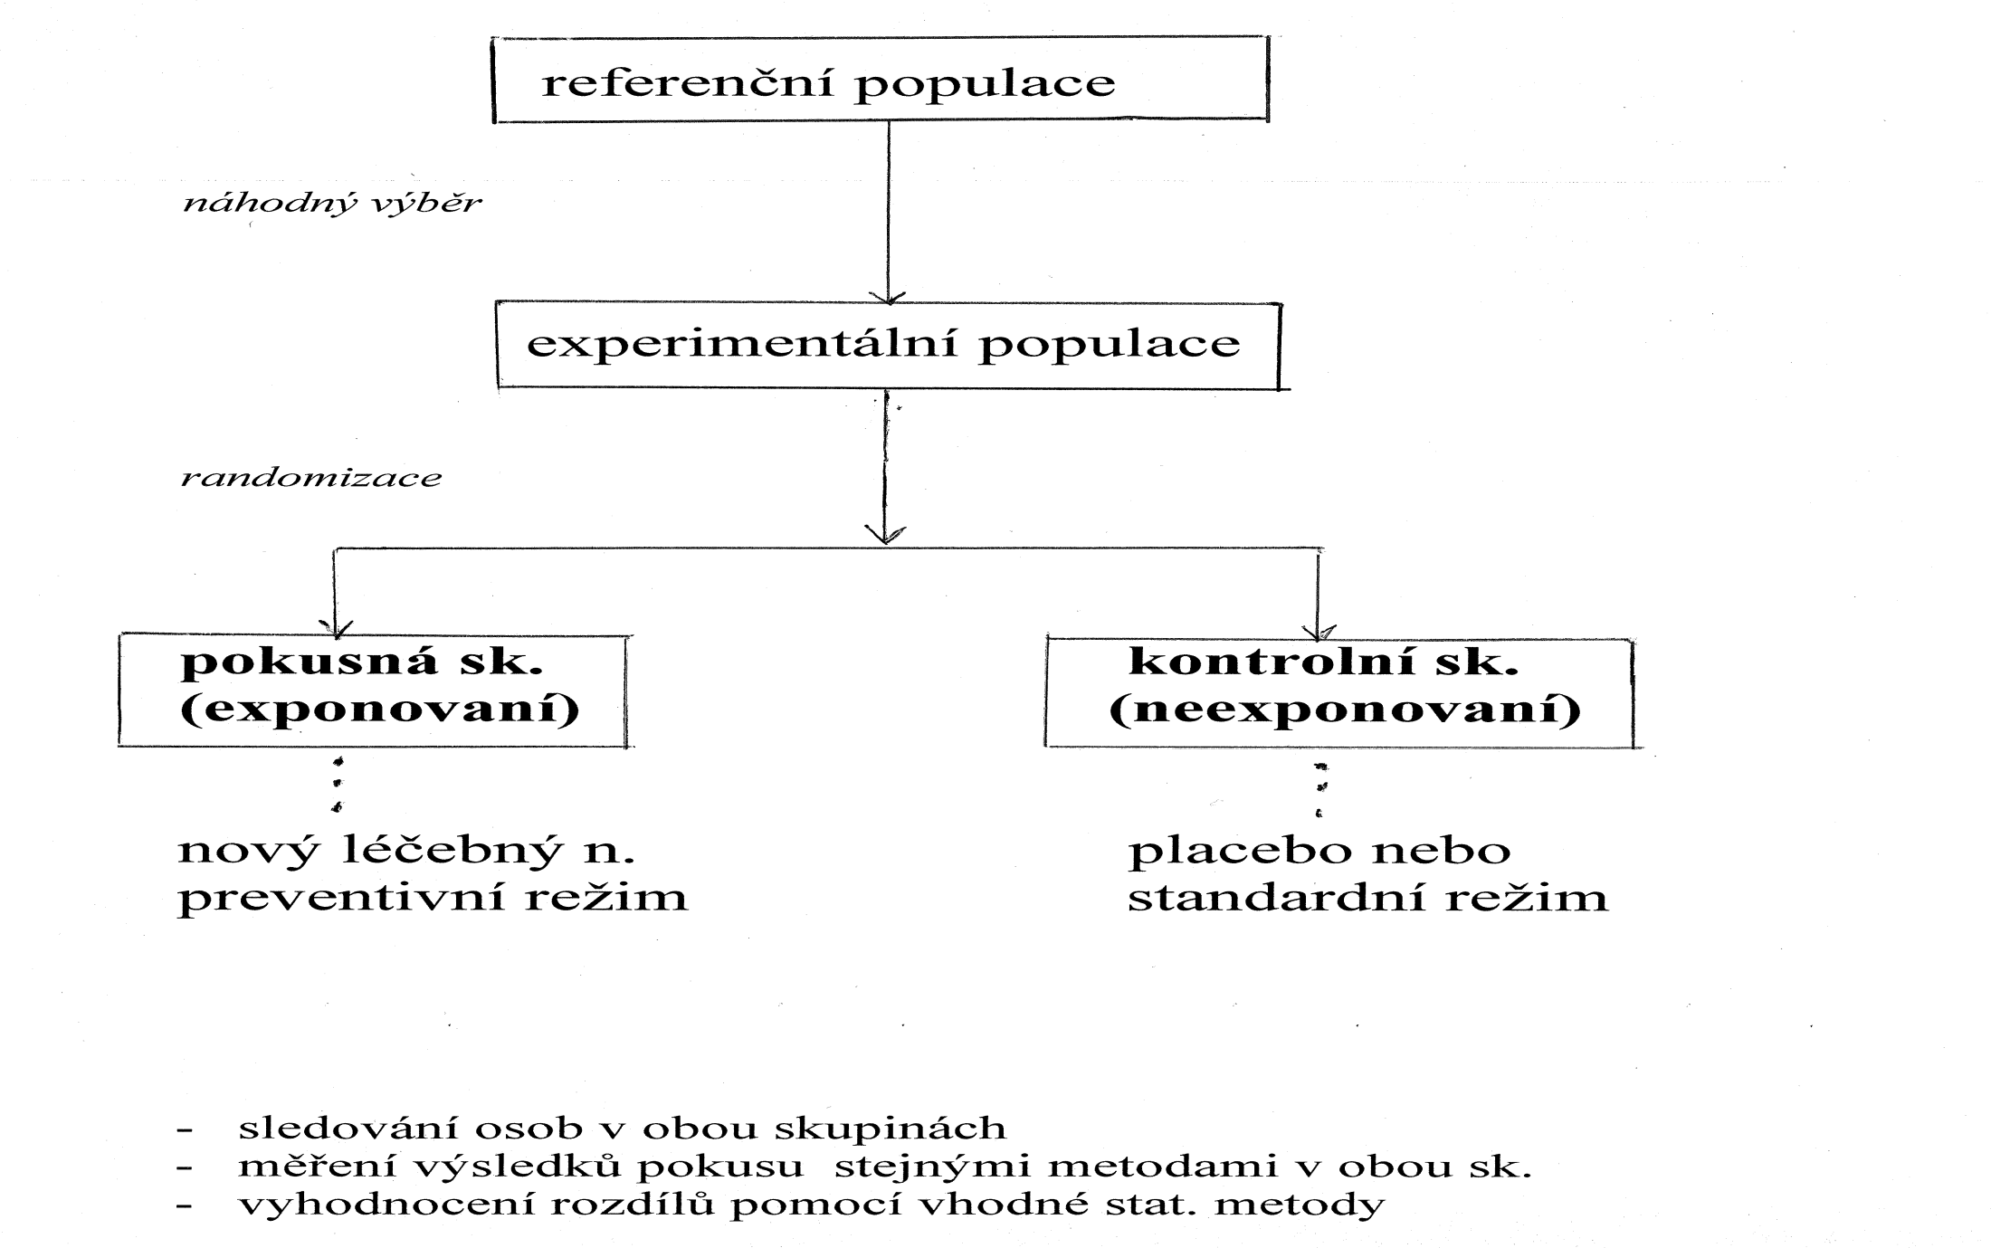
Schéma klinického kontrolovaného pokusu

Slide 41
b) Populační intervenční studie
(populační kontrolovaný pokus)
jsou orientovány na zdravé osoby, které jsou vystaveny působení běžných rizikových faktorů
rozdělení osob na exp. a neexp. na populační úrovni→do pokusného souboru (obyvatelstvo určité územní jednotky) aktivně vnášíme nový, umělý element, kontrolní skupina je obyvatelstvo podobné územní jednotky, ale bez intervence
mají velký rozsah( statisíce osob –Salkova vakcína), předmětem studia je předem vymezená populace
většinou se jedná o preventivní opatření, např.očkování
nevýhoda: je obtížné určit, co bylo dosaženo zavedeným opatřením a co bylo způsobeno jinými vlivy, většinou není možné zaslepení
Př.: iodizace soli, fluoridace vody…

Slide 42
Deskriptivní studie (shrnutí 1)
popisují rozložení nemoci pomocí charakteristik osoby, místa a času a srovnávají jejich výskyt v různých populačních skupinách, různých teritoriálních oblastech a v různých časových obdobích
je sledována incidence, prevalence a úmrtnost různých nemocí ve velkých populačních celcích
představují 1.etapu při plánování, organizaci a realizaci
východisko pro vyslovení hypotéz – ukazují na možné příčinné vztahy mezi různými faktory a rozvojem nemocí

Slide 43
Analytické studie (shrnutí 2)
zaměřují se na studium příčin nemocí tím, že ověřují hypotézy, vyplývající ze studií deskriptivních, s cílem objasnit příčinný vztah mezi studovaným faktorem a určitou nemocí – zda expozice určitému faktoru vede následně k onemocnění nebo naopak onemocnění zabrání

Slide 44
Intervenční (experimentální) studie (shrnutí 3)
ověřují správnost účinnosti konkrétních opatření (intervencí) např.terapeutických a preventivních zákroků
Pozn.: hranice mezi studiemi nejsou ostré, v praxi nemusí být dodrženo jejich pořadí

Slide 45
Úkoly k zamyšlení… navrhněte, jaký typ studie by byl nejvhodnější pro zodpovězení následujících otázek:
Způsobují mnohočetná UTZ vyšetření v těhotenství vrozené srdeční vady?
Vede znečištění ovzduší ke zvýšenému riziku astmatu u dětí?
Mají osoby s krevní skupinou 0 větší riziko vzniku vředové choroby?
Jak velký účinek má fluoridace vody na incidenci zubního kazu u dětí ve věku 10-15 let?
Může pravidelné užívání acylpyrinu snížit riziko IM?
Zvyšuje konzumace kávy u žen riziko vzniku ICHS?

